Slide 1

TEKNOFEST 2026
TAKIM TANITIMI

Slide 2


Takım Hakkında
Vizyon
KARONEXT olarak vizyonumuz; geleneksel yöntemlerin tıkandığı noktada derin öğrenme ve ileri seviye optimizasyon mimarileriyle yerli çözümler üretmek; bilginin bilgeliğini, Türkiye’nin teknolojik bağımsızlığına hizmet eden yüksek katma değerli projelere dönüştürmektir.
KARONEXT, yapay zeka teknolojilerini yerli ve milli imkanlarla geliştirerek, akademik bilgiyi yüksek katma değerli projelere dönüştürmek amacıyla kurulmuştur. Takımımız, teknolojide sürekli yenilenmeyi ve mükemmelliği hedefler.
Misyon
Misyonumuz, akademik disiplini, endüstriyel standartlarda yazılım ve modelleme süreçlerine dönüştürmek; Teknofest için geliştirdiğimiz projelerle yüksek katma değerli, etik ve sürdürülebilir teknoloji çıktıları üreterek toplumsal fayda sağlamaktır.
Çalışma Alanlarımız
▷ Derin Öğrenme ve Nöral Mimari
▷ Doğal Dil İşleme (NLP)
▷ Bilgisayarlı Görü
▷ Veri Analizi
▷ Sinir Ağı Programlama
▷ Optimizasyon Algoritmaları
▷ Hibrit Yazılım Geliştirme
▷ Model Geliştirme
▷ Algoritmik Mimari
▷ Yapay Zeka Etiği ve Güvenli Model
▷ Üretken Yapay Zeka ve Sentetik Veri

Slide 3


TEKNOFEST PROJEMIZ
1. Veri Güvenliği ve Sentetik Veri Katmanı
2. Evrak Sınıflandırma ve İçerik Analizi
3. Dinamik Mevzuat Eşleştirme ve Açıklanabilir Yapay Zeka
Diferansiyel Gizlilik: Kurgusal kamu verileri işlenirken Diferansiyel Gizlilik standardı ve Laplace/Gaussian gürültüsü ile gerçek şahıs/kurum bilgileri maskelenir.
Sentetik Veri Motoru: CT-GAN ve Tabular SDE modelleriyle, risk barındırmayan milyonlarca satırlık "Dijital İkiz" (Sentetik Veri) otonom evrak yakıtı üretilir.
OCR ve Derin Morfoloji: Fiziksel/dijital evraklar OCR ile dijitalleştirilir; Türkçeye özel derin morfolojik analizör ile ek ve kökler hatasız ayrıştırılarak sınıflandırma doğruluğu artırılır.
NER ve Otonom Analiz: Metinden tür, tarih, sayı, kişi ve kurum gibi unsurlar (NER) çıkarılır; eksik bilgiler anında tespit edilir ve kamu çalışanları için otonom özet oluşturulur.
Vektör Uzayı ile Eşleştirme: İlgili mevzuat Kosinüs Benzerliği üzerinden anlamsal olarak eşleştirilir; eski ve yeni hukuk terimleri arasındaki bağ yakalanır.
Dinamik RAG Altyapısı: Yeni bir Resmi Gazete PDF'i yüklendiği anda model yeniden eğitilmeden en güncel mevzuata göre analiz yapmaya başlar.
XAI ve Zincirleme Düşünme: Kararların altına yasal dayanakları gerekçesiyle yazılarak (Chain-of-Thought) denetlenebilir ve şeffaf bir süreç sunulur.

Slide 4
TEKNOFEST PROJEMIZ
4. Resmî Yazı Taslaklama ve Birim Yönlendirme
5. İnsan Denetimli Öğrenme
6. Edge AI ve Yerel Model Optimizasyonu
Bürokratik Taslaklama: Üst yazı, cevap veya bilgilendirme şablonları; Türk kamu bürokrasisi dil kurallarıyla ince ayar edilmiş LLM'ler tarafından otonom üretilir.
Yönlendirme ve Geri Dönüş: Evrak en doğru kamu birimine otonom yönlendirilir ve gerektiğinde karşı taraftan resmi üslupla eksik bilgi talep eden otomatik taslaklar kurgulanır.
Onay ve RLHF: Ajanın kararları kamu personelinin onay/düzenleme ekranından geçer; arayüzdeki her manuel düzeltme RLHF (ödül mekanizması) ile sisteme öğretilerek sonraki hata payı otonom düşürülür.
Model Sıkıştırma (PTQ & QAT): Modeller PTQ ve QAT teknikleriyle INT8/FP4 seviyesine sıkıştırılarak boyutları %75 küçültülür ve işlem hızı 4 katına çıkarılır.
Çevrimdışı Çalışma: İnternet kesintilerine korumalı, dış bağımlılığı olmayan, yerel ve gerçek zamanlı çalışma kabiliyetiyle demoda büyük avantaj sağlar.

Slide 5
TEKNOFEST PROJEMIZ
7. Etik, Kapsayıcılık ve Engelsiz Erişim
8. Ticarileşme Potansiyeli ve Türk Dünyası Köprüsü
9. Açık Kaynak Ekosistemi ve Yönetim Paneli
İşaret Dili Çevirisi: Bilgisayarlı Görü ile işitme engellilerin el hareketleri dilekçeye dönüştürülür; resmi cevaplar ise 3D Avatar ile işaret diline çevrilir.
Sentetik Video Artırımı: Veri seti yetersizliği, Üretken Yapay Zeka ile az sayıda videodan farklı açılarda binlerce yapay eğitim videosu üretilerek çözülmüştür.
Evrensel Kamu ve Transliterasyon: MBERT ve XLM-ROBERTA ile kardeş dillere eğitilen altyapı; metinleri anlık olarak Kiril, Latin ve Osmanlı alfabelerine kayıpsız dönüştürerek tüm Türk Dünyasına ihraç potansiyeli taşır.
senteturk-lib: Şartnameye tam uyumlu tüm teknik katmanlar ve veri kümeleri GitHub'da açık kaynak olarak paylaşılır; pip install senteturk ile 5 satırda erişilebilir.
Kurumsal Dashboard: Evrak yükleme, Diferansiyel Gizlilik seviyesini (Epsilon parametresi) sürgüyle canlı ayarlama ve kararları grafiksel izleme imkanı sunan web panelidir.

Slide 6
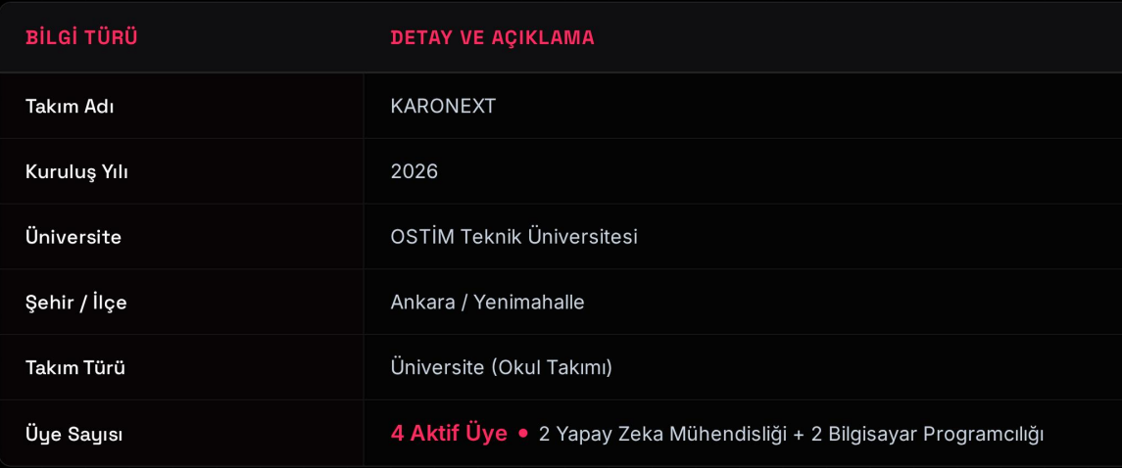
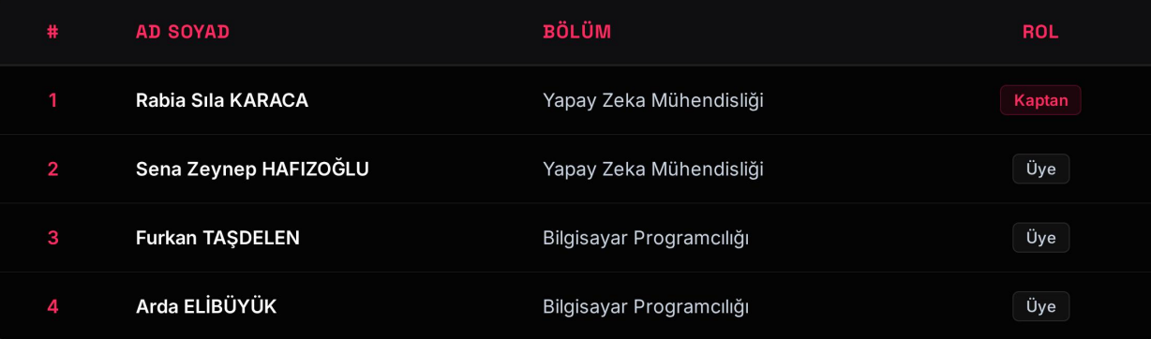
TAKIM BILGILERI
TAKIM ÜYELERI

Slide 7
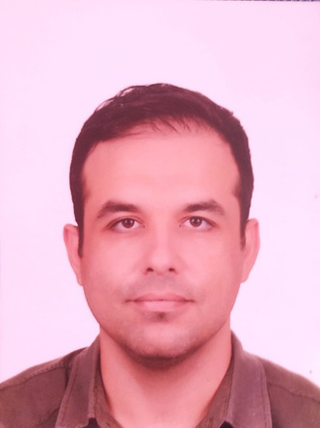
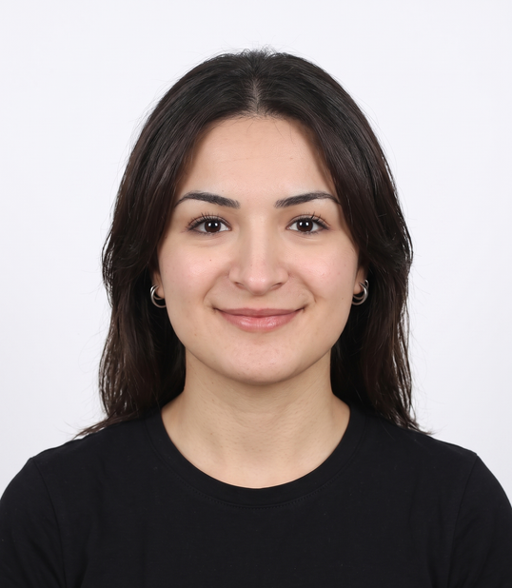
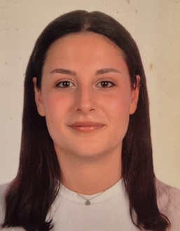
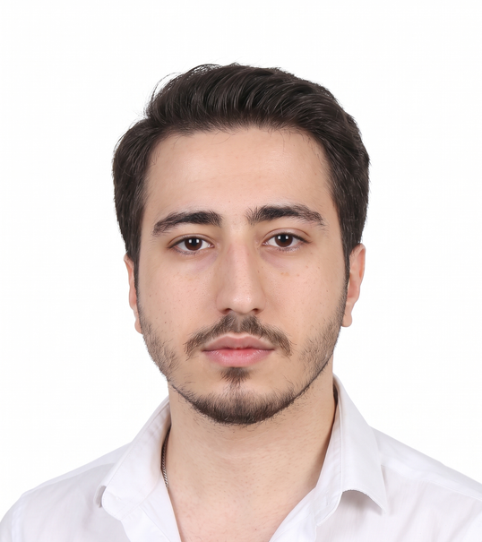
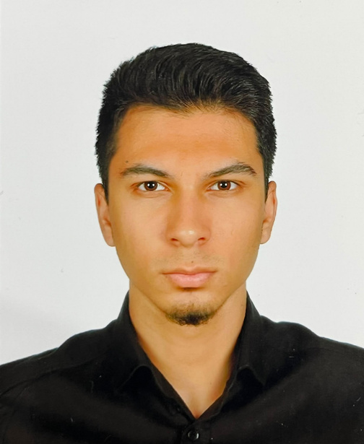
ÜYE DETAYLARI
Danışman
Dr. Uğur Şansal
Kaptan
Rabia Sıla Karaca
Üye
Sena Zeynep Hafızoğlu
Üye
Furkan Taşdelen
Üye
Arda Elibüyük

Slide 8
ÜYE DETAYLARI
Rabia Sıla KARACA
Yapay Zeka Mühendisliği – Proje Yönetimi ve Koordinasyon
Takımın kurucu lideri olarak stratejik proje planlaması, kaynak yönetimi, görev dağılımı ve disiplinler arası teknik koordinasyon süreçlerini yönetmektedir.
Sena Zeynep HAFIZOĞLU
Yapay Zeka Mühendisliği – AR-GE
Derin öğrenme mimarilerinin tasarımı, model eğitimi, hiperparametre optimizasyonu ve ileri seviye yapay zeka araştırmaları yürütmektedir.
Furkan TAŞDELEN
Bilgisayar Programcılığı – Backend Geliştirme ve Veritabanı Yönetimi
Sunucu taraflı geliştirme, veritabanı tasarımı ve performans optimizasyonu konularında çalışır.
Arda ELİBÜYÜK
Bilgisayar Programcılığı – Yazılım Geliştirme ve Entegrasyon
Proje yazılım altyapısının geliştirilmesi, API entegrasyonları ve sistem mimarisi üzerine çalışır.

Slide 9


Takım Yetkinlikleri
▷ Python – Ana geliştirme dili
▷ C / C++ – Performans kritik
▷ TensorFlow – Derin öğrenme
▷ PyTorch – Model prototipleme
▷ SQL / NoSQL – Veri yönetimi
▷ Git / GitHub – Versiyon kontrolü
▷ Docker – Konteynerizasyon
▷ Cloud – Bulut hizmetleri
KARONEXT
"The Next Generation of Engineering."
İletişim
OSTİM Teknik Üniversitesi Yenimahalle, Ankara, Türkiye
Kuruluş Yılı: 2026
Takım Türü: Üniversite (Okul)
İletişim No: 0(555) 091 34 37
Mail: rabiasilakaraca742@gmail.com
https://www.linkedin.com/company/karonext-karonext-2-teams/
https://github.com/karonextteam

